Slide 1
Sinh viên: Lê Thị oanh_cntt14 Dương Thị Thu Phương_httt14
Module 14
HACKING WIRELESS NETWORKS

Slide 2
Nội dung đề tài
Tổng quan về mạng không dây
Các kĩ thuật thăm dò mạng không dây
Bảo mật mạng không dây
Demo : Sử dụng Omnipeek để phân tích gói tin Wifi

Slide 3
Tổng quan mạng không dây
Khái niệm mạng không dây
Mạng không dây là một hệ thống mạng không dựa trên vật dẫn là các dây dẫn hay hệ thống cap mà sử dụng các loại sóng vô tuyến( RF-Radio Frequence). Hầu hết các mạng không dây được phát triển dựa trên tiêu chuẩn IEEE 802.11 như 802.11a,802.11g và 802.11n
So với mạng không dây về phương diện tốc độ, thi công, triển khai,khả năng mở rộng và tính mềm dẻo thì mạng có dây vượt trội hơn hẳn. Cụ thể

Slide 4
Hệ thống | Mạng không dây | Mạng có dây
Tốc độ | 11/54/108Mbps | 10/100/1000Mbps
Bảo mật | Bảo mật không đảm bảo bằng có dây do phát sóng thông tin ra mọi phía. | Bảo mật đảm bảo chỉ bị lộ thông tin nếu can thiệp thẳng vào vị trí dây dẫn.
Thi công triển khai | Thi công triển khai nhanh và dễ dàng. | Thi công phức tạp do phải thiết kế dây đi cho toàn bộ hệ thống.
Khả năng mở rộng | Khả năng mở rộng khoảng cách tốt với chi phí hợp lý. | Đòi hỏi chi phí cao khi muốn mở rộng hệ thống mạng đặc biệt là mở rộng bằng cap quang.
Tính mềm dẻo | Các vị trí kết nối mạng có thể thay đổi mà không cần thiết kế lại. | Các vị trí thiết kế không cơ động, phải thiết kế lại nếu thay đổi vị trí kết nối mạng.

Slide 5
b. Phân loại mạng không dây
Hình 1. Mô hình phân loại mạng không dây
WPAN
WRAN
WWAN
WMAN
WLAN

Slide 6
c. Các thành phần cơ bản của mạng không dây
Mạng WLAN gồm 6 thành phần cơ bản :
Access Point
Card giao diện mạng NIC
Anten
Bridge và Workgroup
Máy chủ AA
Switch và router” cảnh cáo không dây”

Slide 7
Các kĩ thuật thăm dò mạng không dây
Tấn công bị động (Passive Attack)
Phương thức bắt gói tin (Sniffing)
Tấn công chủ động (Active Attack)
Mạo danh, truy cập trái phép (Masquerade)
Tấn công từ chối dịch vụ (DOS)
Tấn công cưỡng đoạt điều khiển và sửa đổi thông tin (Hijacking and Modification)
Tấn công theo kiểu dò mật khẩu bằng từ điển (Dictionary Attack)
Tấn công kiểu gây nghẽn,chèn ép (Jamming Attack)
Tấn công kiểu người đứng giữa (Man-in-the-middle Attack)

Slide 8
Tấn công bị động (Passive Attack)
a. Khái niệm :
Là kiểu tấn công không tác động trực tiếp vào thiết bị nào trên mạng, không làm cho các thiết bị trên mạng biết được hoạt động của nó, vì thế kiểu tấn công này nguy hiểm ở chỗ là khó phát hiện.
Các phương thức tấn công thường sử dụng trong Passive Attack là: nghe lén (Eavesdroping), phân tích luồng thông tin (Traffic Analysis)
b. Kiểu tấn công bị động cụ thể : phương thức bắt gói tin Sniffing)
Sniffer là công cụ thường được sử dụng của các điệp viên, chỉ việc nghe lén thông tin của các đối phương. Là công cụ có khả năng chặn bắt gói tin trong quá trình truyền, hiển thị ở giao diện đồ họa hoặc các dòng lệnh để có thể dễ dàng theo dõi.
Kẻ tấn công sử dụng Sniffer để đánh cắp thông tin như password, username đăng nhập vào Web, FPT, Email hay các chương trình tin nhắn nhanh, etc...

Slide 9
Các giao thức thường bị tấn công Sniffer: Thông thường các máy tính chỉ tiếp nhận gói tin khi chúng có địa chỉ khớp với địa chỉ MAC của card mạng. Khi máy tính cài đặt Sniffer thì sẽ tiếp nhận tất cả các gói tin-chế độ Promicouse-là chế độ đặc biệt trong các tổ chức chỉ cho phép quản trị hệ thống hay hỗ trợ kĩ thuật được dùng. Để bật chế độ promiccouse mode thì ứng dụng Sniffer sẽ cài thêm các chương trình điều khiển đặc biệt cho card mạng, hiện nay hầu hết các chương trình Sniffer đều được thực hiện. Vì thế, bất kì giao thức nào không thực hiện mã hóa đều có thể bị tấn công qua hình thức Sniffer HTTP, POP3, SNMP hay FTP.
Các công cụ sử dụng tấn công Sniffer:
+ WIFI Packet Sniffing Using AirPcap with Wireshark.
+ Cracking a WEP Network with Aircrack-ng for uWindows.
+ Sniffing the Network using OmniPeek Network Analyzer.

Slide 10
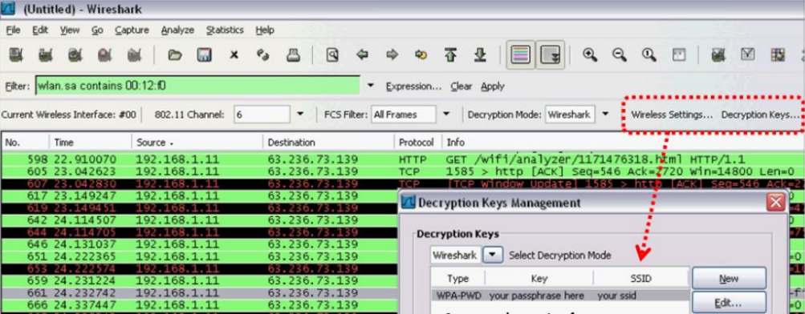
Hình 2. Nghe lén sử dụng WireShark kết hợp AirPcap

Slide 11
2. Tấn công chủ động ( Active Attack)
a. Khái niệm
Là tấn công trực tiếp vào một hay nhiều thiết bị trên mạng như AP, STA…Hacker có thể tấn công chủ động để thực hiện một số tác vụ trên mạng. Bằng cách kết nối với mạng thông qua AP, một số cuộc tấn công chủ động có thể được sử dụng để truy cập vào máy chủ để lấy những thông tin quý giá hay sử dụng đường kết nối Internet ở trong mạng đó để thực hiện những mục đích phá hoại hay thậm chí là thay đổi cấu hình mạng.
Kiểu tấn công này dễ phát hiện nhưng khả năng phá hoại của nó rất nhanh và nhiều, ngay cả khi phát hiện ra, chúng ta chưa kịp ngăn chặn thì nó đã thực hiện xong quá trình phá hoại.
b. Các kiểu tấn công chủ động cụ thể

Slide 12
Mạo danh, truy nhập trái phép (Masquerade): một trong những hình thức tấn công phổ biến là một máy tính ở bên ngoài giả mạo là máy tính ở bên trong mạng, xin kêt nối vào mạng để rồi truy cập trái phép nguồn tài nguyên trên mạng. Việc giả mạo này được hacker thực hiện bằng cách giả mạo địa chỉ IP, MAC thành các giá trị hợp lệ của máy đang sử dụng trong mạng, làm cho hệ thống hiểu nhầm và cho phép kết nối.
Tấn công từ chối dịch vụ Dos: đối với kiểu tấn công này ở các lớp ứng dụng và vận chuyển thi không có gì khác biệt so với kiểu tấn công Dos ở mạng có dây. Nhưng giữa các lớp mạng, lớp liên kết dữu liệu và lớp vật lý lại có sự khác biệt lớn. Chính điều này làm tăng mức độ nguy hiểm của tấn công Dos. Trước khi thực hiện tấn công, hacker có thể sử dụng chương trình phân tích lưu lượng mạng để biết được chỗ nào đang tập trung nhiều lưu lượng mạng, số lượng xử lý nhiều, và hacker sẽ tập trung tấn công vào những vị trí đó để đạt được hiệu quả cao.

Slide 13
Tấn công cưỡng đoạt điều khiển và sửa đổi thông tin: là kiểu tấn công khi gói tin TCP/IP đi qua Switch, Router hay AP , các thiết bị này sẽ xem phần địa chỉ đích đến của gói tin, nếu địa chỉ này nằm trong mạng thì gói tin sẽ được truyền trực tiếp đến đích, ngược lại nó sẽ được chuyển ra cổng ngoài(defaullt gateway) để tiếp tục chuyển đi. Nếu hacker có thể sửa đổi giá trị default gateway của thiết bị mạng bằng địa chỉ máy tính của hắn, điều này có nghĩa là các kết nối ra bên ngoài đều đi vào máy tính của hacker. Và đương nhiên hacker có thể lấy được toàn bộ thông tin đó, lựa ra các bản tin yêu cầu, cấp phép chứng thực để giải mã, bẻ khóa mật mã.
Tấn công theo kiểu dò password bằng từ điển(Dictionary attack): việc dò mật khẩu dựa trên nguyên lý quét tất cả các trường hợp có thể sinh ra từ tổ hợp của các kí tự.Nguyên lý này có thể được thực thi cụ thể bằng những phương pháp khác nhua như quét từ trên xuống dưới, từ dưới lến trên, từ số đến chữ …Việc quét như vậy cần rất nhiều thời gian ngay cả trên những thế hệ máy tính tiên tiến, hiện đại như ngày nay.Bởi vì số trường hợp tổ hợp được tạo ra cực kì nhiều.Tuy nhiên trong thực tế khi đặt một mật mã, nhiều người thường dung các từ có ý nghĩa, dễ nhớ một cách đơn lẻ hoặc ghép lại với như tên, họ, sdt, ngày tháng năm sinh.Trên cơ sở đó, một nguyên lý mới được đưa ra là sẽ quét mật khẩu với các trường hợp theo các từ ngữ trên một bộ từ điển có sẵn nếu không tìm được lúc này nó mới thực hiện quét tổ hợp các trường

Slide 14
hợp nếu không tìm được lúc này nó mới thực hiện quét tổ hợp các trường hợp với nhau.Bộ từ điển này bao gồm những từ ngữ được sử dụng trong cuộc sống, trong xã hội…và nó luôn được cập nhật, bổ sung để tăng khả năng”thông minh” phục vụ cho việc bẻ khóa.
3.Tấn công kiểu gây nghẽn chèn ép(Jamming Attack)
Trong khi một kẻ tấn công sử dụng một số phương pháp tấn công bị động, chủ động để láy thông tin truy cập tới mạng của bạn, thì tấn công theo kiểu chèn ép là một kĩ thuật được sử dụng chỉ đơn giản để làm”chết” mạng không dây, làm mạng ngừng hoạt động.Tương tự như việc kẻ phá hoại sử dụng tấn công từ chối dịch vụ DOS vào một máy chủ WEB làm nghẽn máy chủ đó thì mạng WLAN cũng có thể bị chết bằng cách gây nghẽn tín hiệu vô tuyến.Những tín hiệu gây nghẽn này có thể là cố ý hay vô ý, có thể loại bỏ được hay không loại bỏ được.Khi một hacker chủ động thực hiện một cuộc tấn công gay nghẽn, hacker có thể sử dụng thiết bị WLAn đặc biệt, thiết bị này có thể là bộ phát tín hiệu vô tuyến có công suất cao, có tần số phát giống tần số mạng đang sử dụng để gây nhiễu hoặc có thể là máy tạo sóng quét.Các nguồn gây ra nhiễu này có thể di chuyển hoặc cố định.

Slide 15
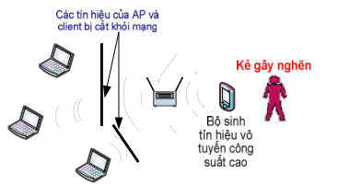
Hình 3. Ví dụ về tấn công kiểu gây nghẽn

Slide 16

Ngoài ra, tấn công theo kiểu này còn được thực hiện chỉ với một laptop trang bị 2 card PCMCIA. Phần mềm AP chạy trrn laptop nơi card pC được sử dụng như một AP và một card pC thứ hia được sử dụng để kết nối laptop đến AP hợp pháp gần đó.Trong cấu hình này,laptop chính là người dùng giữa hoạt động giữa client và AP hợp pháp. Từ đó, kẻ tấn công cũng có thể lấy được những thông tin giá trị bằng cách sử dụng những phần mềm do thám trên laptop
Hình 4 . Ví dụ về tấn công kiểu người đứng giữa

Slide 17
4. Tấn công kiểu người đúng giữa (Man-in-the-middle attack)
Phương thức thường sử dụng theo kiểu tấn công này là mạo danh AP, có nghĩa là chèn thêm một AP giả mạo vào giữa các kêt nối mạng.Nghĩa là, kẻ tấn công sử dụng một AP có công suất phát cao hơn nhiều so với các AP thưc trong vùng phủ sóng. Do đó, các node di động nhận thấy có AP phát tín hiệu vô tuyến tốt hơn nên sẽ kết nối với AP giả mạo này và thực hiện truyền dữ liệu đến AP giả mạo và kẻ tấn công có toàn quyền xử lý dữ liệu đó. Việc kết nối lại với AP giả mạo được xem như là một phần”chuyển vùng” nên người dùng sẽ không hề biết được.Điều này được thực hiện dễ dàng vì đơn giản là kẻ đóng vai trò là một AP giả mạo đứng giữa tất cả các client và AP thưc sự, thạm chí các client và AP hợp pháp không nhận thấy sự hiện diện của AP giả mạo này. Hoặc việc đưa ra nguồn nhiễu toàn kênh như Bluetooth vào vùng phủ sóng của AP hợp pháp sẽ buộc client phải chuyển vùng.Hacker muốn tấn công theo kiểu thu hút này trước hết phải biết được giá trị SSID mà các client đang sử dụng. Sau đó, hacker phải biết được giá trị khóa WEP nếu mạng sử dụng mã hóa WEp rồi kết nối với mạng trục có dây hoặc không có dây thông qua AP giả mạo được điều khiển bởi một thiết bị client như card PC hay cầu nối nhóm(Workgroup Bridge).

Slide 18
Bảo mật mạng không dây
Mạng có thể giúp bạn truy cập Internet và chia sẻ dữ liệu một cách dễ dàng.Nhưng với một mạng không dây, cac thông tin bạn truyền đi bằng sóng vô tuyến, vì vậy bất kì ai cũng có thể nghe thấy tín hiệu mà bạn truyền đi trong phạm vi tín hiệu.Dưới đây là một số cách để bạn có thể bảo vệ mạng không dây của mình:
Sử dụng mật khẩu
Thay đổi SSID mặc định
Địa chỉ MAC
Thay đổi mật khẩu mặc định
Mã hóa
Xác nhận không dây
Áp dụng tiêu chuẩn bảo mật WEP hoặc WPA cho hệ thống

Slide 19
DEMO
Nội dung : sử dụng công cụ OMNIPEEK để phân tích gói tin Wifi
Giới thiệu về công cụ OMNIPEEK:
OmniPeek là công cụ giám sát mạng cung cấp các thông tin cơ bản hỗ trợ người dùng phân tích hoạt động của mạng LAN, đồng thời đơn giản hóa tính năng chẩn đoán lỗi và khử lỗi cho các mạng đa giao thức, kiểm tra khả năng hoạt động của các mạng với cấu trúc linh hoạt, đặc biệt phù hợp với các mạng công ty bậc trung và công ty lớn.
OmniPeek được thiết kế với khả năng ghi lại hoạt động của mạng và phân tích, hiển thị trạng thái hiện tại và thống kê dữ liệu cần thiết cho các hoạt động thường nhật liên quan đến việc quản trị mạng. OmniPeek có giao diện trực quan mà qua đó người dùng dễ dàng theo dõi các thông tin mạng.Để quản lý các kết nối internet và ngăn chặn người dùng wifi chùa, phần mềm Netcut là hỗ trợ tốt nhất cho bạn, với tính năng cắt mạng để không cho ai truy cập vào, bên cạnh đó Netcut còn kiểm tra tốc độ mạng, băng thông, thay đổi địa chỉ MAC... để bảo vệ mạng của bạn.

Slide 20
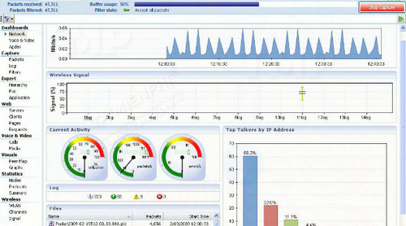
Hình 5. Giao diện của OmniPeek

Slide 21
Người dùng thường lựa chọn tải OmniPeek khi muốn xem địa chỉ IP khai thác nhiều băng thông nhất hay cần phân tích lưu lượng dữ liệu, kiểm tra kết nối tới máy tính, chia nhỏ các packet hay khử mã hóa các packet sử dụng bộ mã hóa SSL.Ngoài ra, OmniPeek còn hỗ trợ các mạng Gigabit, Ethernet và mạng không dây, cung cấp hầu hết các giải pháp kết nối tiện dụng.Bạn tham khảo công cụ UnPlug n' Pray với khả năng tắt chế độ tự động UpnP của modem để ngăn chặn khả năng tìm kiếm tự động của thiết bị trong chương trình, UnPlug n' Pray giúp các game thủ tìm thấy nhau trong mạng Lan dễ dàng và nhanh chóng hơn.
Các tính năng chính của OmniPeek:
+ Phân tích hoạt động của mạng LAN.
+ Đơn giản hóa tính năng chuẩn đoán lỗi và khử lỗi cho mạng đa giao thức.
+ Xem địa chỉ IP sử dụng nhiều băng thông nhất.
+ Hỗ trợ mạng Gigabit, Ethernet và mạng không dây.

Slide 22


